Slide 1
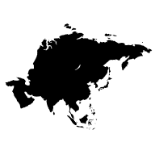



九年级10班10.13作业登记
语文：1、咸阳城两首诗的原文译文和赏析（赏析可以借鉴精通，译文直接抄精通上的）
数学：1、同步本课时
英语：1、熟读2b
2、小卷
3、短语1+1
化学：1、同步P94—97，P101--103
物理：1、同步完成P60-64完成
历史：1、没上课 没有作业
政治：1、
~~~~~~~~~~~~~~~~~~~~~~~~~~~~~~~~~~~~~~~~~~~~~~~~~~~~~~~~~~~~~~~~~~~~~~~~】
63.beimokj.com
Notes:
1898

